Slide 1





Разработка технологии низкотемпературного способа сжигания твердого натурального топлива

Slide 2

Актуальность проекта и проблема клиента
Снижение выбросов вредных веществ оксидов азота и серы, является актуальной задачей для промышленных предприятий Российской Федерации.
При сжигании твердого топлива в котельных установках, происходит выброс вредных газообразных веществ в атмосферу (оксиды азота и серы).
О существовании данной проблемы нам стало известно из литературных источников.

Slide 3
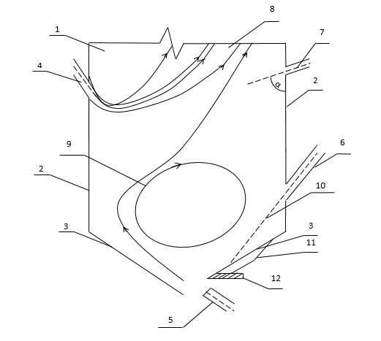
Решение
Для решения данной проблемы была разработана новая технология сжигания низкотемпературного топлива в топках котельных агрегатов.
Её суть состоит в том, что топливо сжигается в
низкотемпературном вихре, что уменьшает образование
вредных газообразных выбросов.
При нашем решении данной проблемы, будет происходить уменьшение выбросов оксида азота и серы на 30%.
Актуальность проблемы была проверена на промышленных объектах, а также по данным из литературных источников.

Slide 4
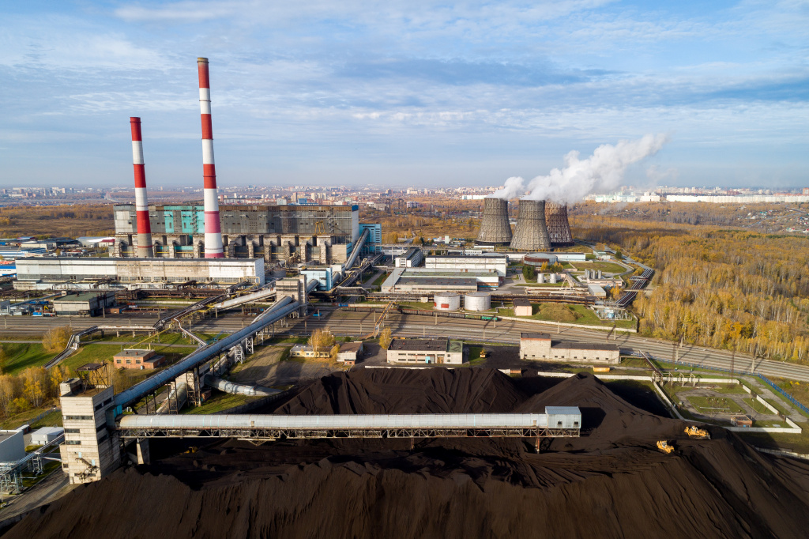
Целевая аудитория
Нашими клиентами являются мощные Теплоэлектростанции РФ, сжигающие твердые натуральные топлива (сибирский регион РФ).
Проблема основывается на невыполнении
Законодательства РФ по защите окружающей
среды от вредных выбросов азота и серы.
Было установлено, что данная проблема актуальна не только для РФ.

Slide 5
Бизнес-модель
Схема движения товара и денег по модели бизнес-канва:
Подача заявки на полезную модель (2024 год)
Продажа лицензии на полезную модель (2025 год)
Разработка рабочих чертежей топочного устройства (2026 год)
Изготовление комплектующих деталей установки (2027 год)
Продажа под «ключ» (2028 год)
Расчет экономики продукта:
Разработка рабочих чертежей – 3 млн.
Разработка комплектующих изделий – 5 млн.
Монтаж под ключ – 10 млн.

Slide 6
Рынок
Продажа будет осуществляться в регионах, в которых находятся мощные теплоэлектростанции, работающие на твердом натуральном топливе. Потенциал продаж – не менее 10 клиентов.
Постоянные и переменные затраты:
Затраты на рабочие чертежи для каждого котельного агрегата – 3 млн.
Разработка комплектующих изделий – 5 млн.
Монтаж под ключ – 10 млн.
Выручка от продажи ед.товара – 20 млн.
Точка безубыточности - продажа продукта ниже себестоимость (себестоимость – 20 млн)

Slide 7
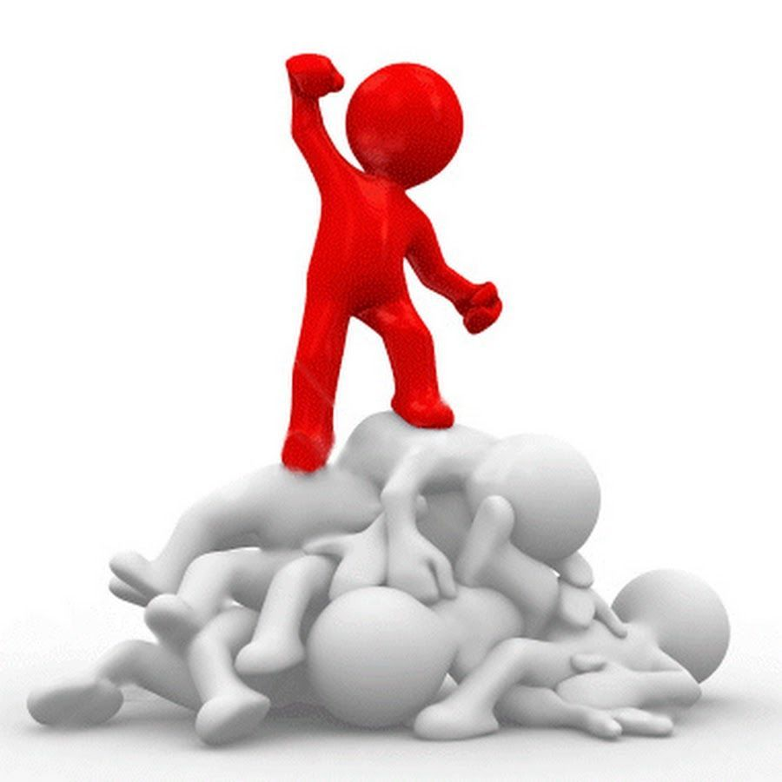
Конкуренты
Прямые и косвенные конкуренты отсутствуют.
Наши преимущества:
Новизна (разрабатывается впервые)
Надежность
Технологичность

Slide 8
Текущие результаты команды
Разработана математическая модель прогрева кусков твердого натурального топлива
Разработана технология сжигания твердого натурального топлива
Разработана бизнес модель
Привлеченные инвестиции на данный момент отсутствуют.
Ключевым партнером является ПАО «Северсталь».

Slide 9
План развития стартап-проекта
План реализации идеи в конечный продукт:
Подача заявки на полезную модель(2024 год), продажа лицензии на полезную модель(2025 год), разработка рабочих чертежей топочного устройства(2026 год), изготовление комплектующих деталей установки(2027 год), продажа под «ключ»(2028 год).
Срок превращения идеи в конечный продукт – 5 лет.
Будущие каналы продаж можно будет оценить только после рекламной кампании.
Точка безубыточности – продажа продукта ниже себестоимости.

Slide 10
Предложение для инвестора
Необходимая сумма для старта составляет 20 млн.
Данная сумма потребуется для:
Разработка рабочих чертежей – 3 млн.
Разработка комплектующих изделий – 5 млн.
Монтаж под ключ – 10 млн.
Инвестор получит снижение вредных газообразных выбросов оксидов азота и серы на 30%, в соответствии с законодательством РФ по защите окружающей среды.

Slide 11
Команда
Синицын Николай Николаевич – ментор команды
nnsinitcyn@chsu.ru
Евстратов Максим Николаевич – лидер команды
mnevstratov@chsu.ru
Горынцев Вадим Игоревич – участник команды
vigoryntcev@chsu.ru
Бенца Данил Михайлович – участник команды
dmbentca@chsu.ru
Ведрова Виктория Ивановна – участник команды
vivedrova@chsu.ru
Куценко Юлия Юрьевна – участник команды
iuiukutcenko@chsu.ru

